Slide 1
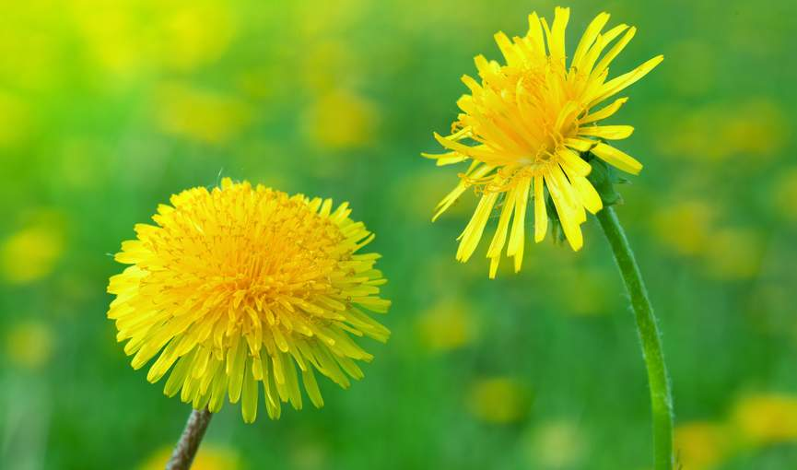
Легенды о цветах
Одуванчик

Slide 2
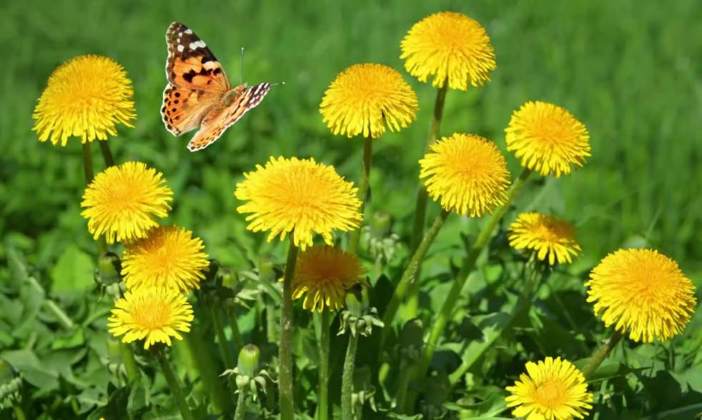
В старинной легенде рассказывается, что на Руси одуванчик был самым любимым цветком: давал нектар пчелам, девушкам – цветы на венки, его корни лечили больных, ночью золотистые цветки освещали дорогу путнику.

Slide 3
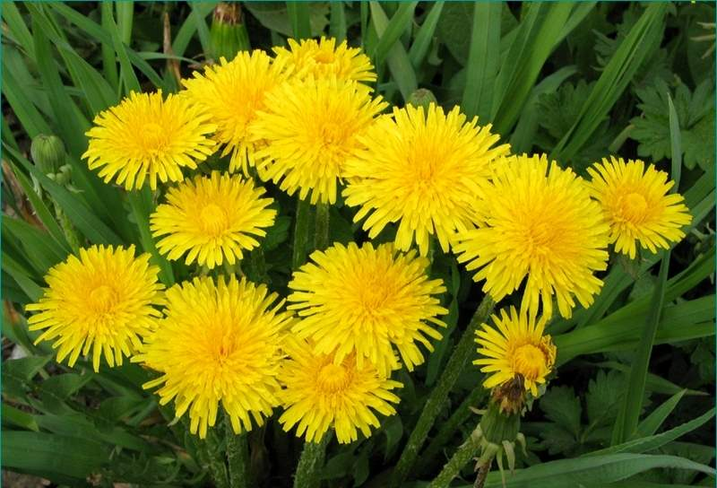
Но однажды небо нахмурилось, и в степи появились злые наездники, сеявшие повсюду смерть и разруху. Одуванчик спрятал свои лепестки, наклонил головку, сжался, не желая служить злым людям.

Slide 4
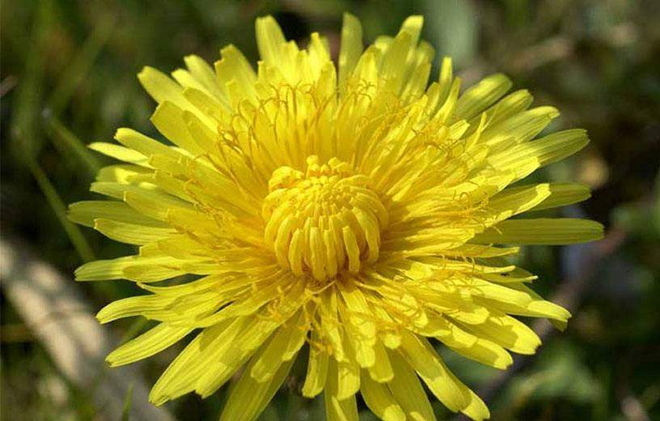
Прошло время, сгинуло черное племя, но одуванчик ничего не забыл. В ясную погоду приносит он радость, но только появляется туча, он закрывает свои лепестки, предупреждая о ненастье.

Slide 5
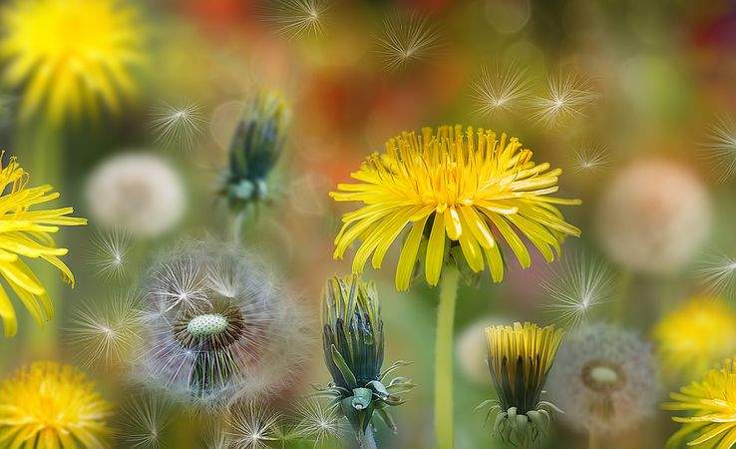
Записанная потомственными сибирскими целительницами Цынкиными старинная легенда объясняет, почему этот цветок называют «бабушкиной травой». Шла девица по лесу. Увидела избушку. Зашла. В избушке темно, и кто-то стонет.

Slide 6
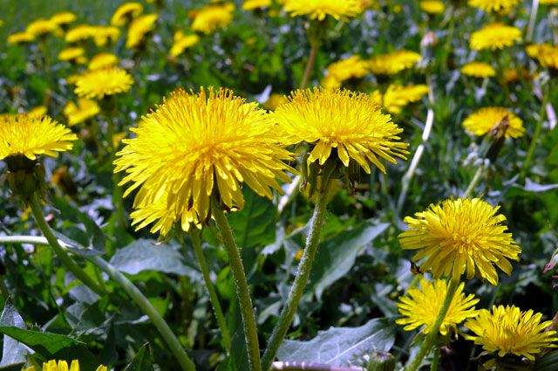
«Кто здесь? Отзовись!» — говорит девушка и слышит голос: «Засвети лучину. Увидишь!». Засветила лучину девица-краса, перекрестилась на образа и видит — лежит на печи старушка, плачет.

Slide 7
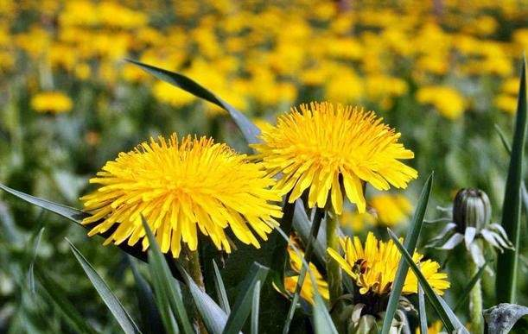
«Спасибо тебе, что зашла ко мне,— говорит старушка. — Тебя Господь послал, чтоб я не умерла и с собой мудрость жизни не унесла. Паутину смахни, печь затопи, водицы принеси, меня напои.

Slide 8
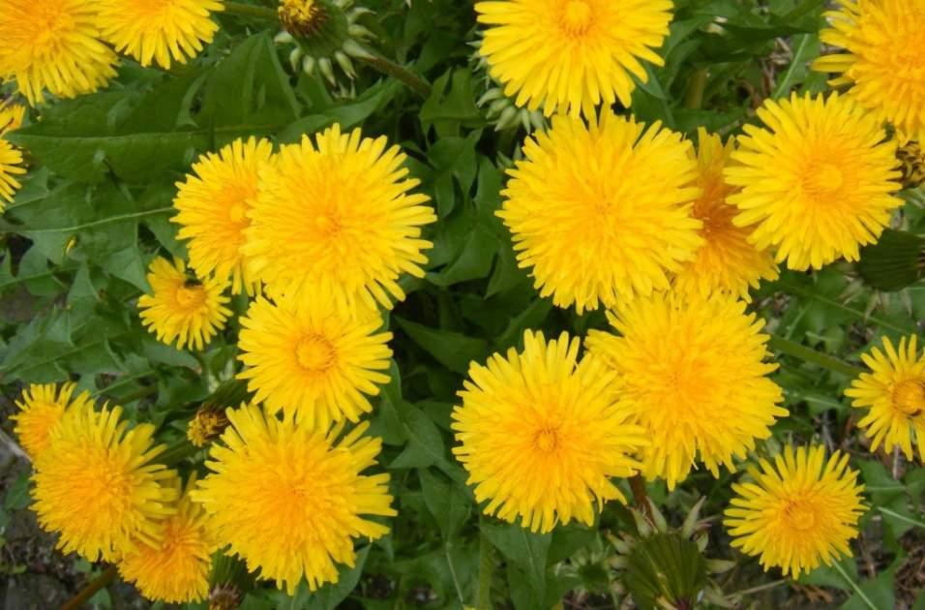
У забора травы нарви с золотой головкой, листья в воду положи да меня накорми. Корешки два раза отвари да мне подай. У меня боль в груди пройдет, сердце успокоится. Соком ноги помажь, опухоль сгони».

Slide 9
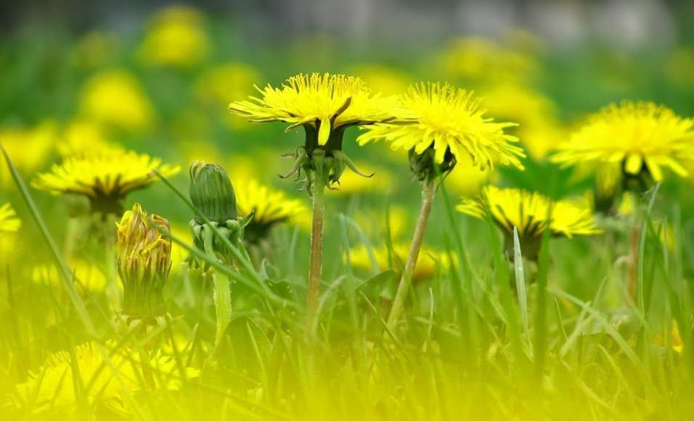
Сделала все девушка-красавица так, как велела старушка: напоила ее отваром корней, отмоченными в воде листьями, смазала соком опухшие ноги. И старушка ожила, повеселела и наказала, чтоб не только сама девушка про эту чудодейственную травку запомнила, но и другим о ней поведала.

Slide 10
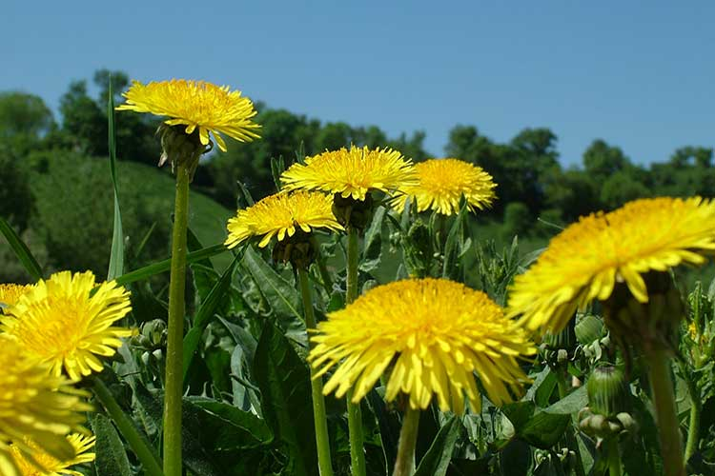
А о том, как появились желтые одуванчики, рассказывает белорусская легенда. У бабы Ганули весной заквохтали сразу пять курочек, но она решила, чтобы высидеть всех цыплят хватит и одной. Выбрала пеструшку Павлинку, и положила под нее 21 яйцо.

Slide 11
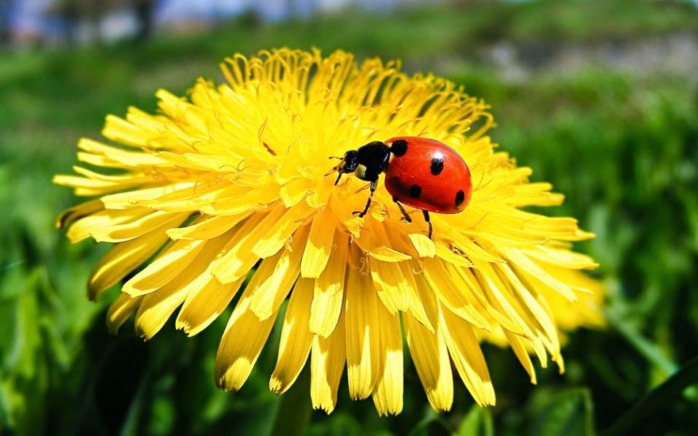
Когда срок подошел, на радость бабке вылупились цыплята, ладные, да здоровые, они бегали по хате, и клевали все что ни попадя. Вскоре она выпустила Павлинку с цыплятами во двор поклевать травку, покопаться в песке, а чтобы наседка никуда не убежала, привязала ее за ногу к столбику.

Slide 12
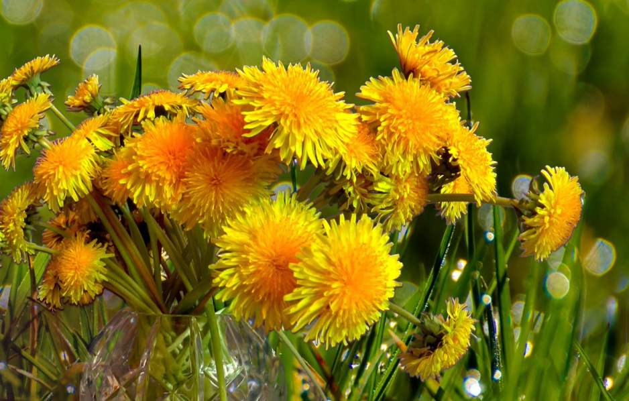
Но не тут-то было: не успела бабка скрыться в хате, как та дернулась, порвала веревочку, и перелетела через забор, а вслед за ней, сквозь его дырки пролезли и цыплята. Семейство старательно копалось в траве, тут-то и подкараулил их черный коршун.

Slide 13
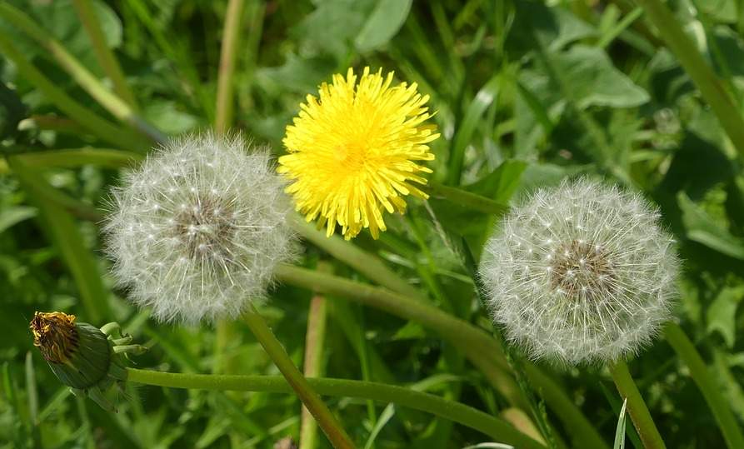
Когда Павлинка заметила злого хищника, она тревожно закудахтала, детишки, поняв сигнал опасности, моментально кинулись в разные стороны и попрятались среди травы. Сама же отчаянная мать, смело бросилась на коршуна...

Slide 14
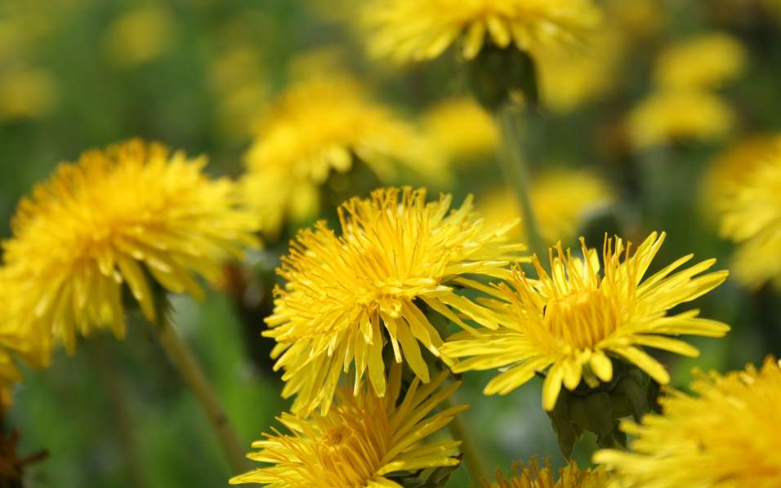
Когда бабка Гануля хватилась куриного выводка, все было кончено. Долго она искала, а увидев клочья пестрых перьев, сразу поняла, что случилось с Павлинкой. Стала искать цыплят, но не нашла. Лишь необыкновенно яркие пушистые цветочки желтели среди травы.

Slide 15
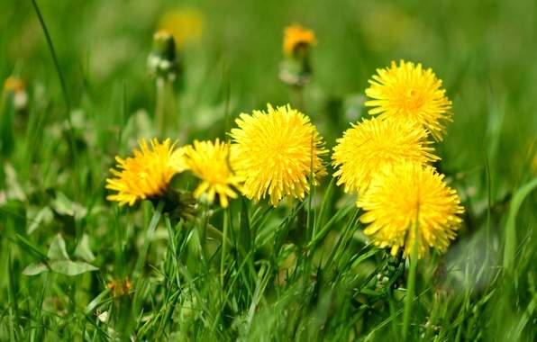
Насчитав их двадцать одну штуку, бабка решила, что это ее цыплята превратились в них. С той поры каждую весну по всей округе желтеют среди трав эти цветочки.

Slide 16
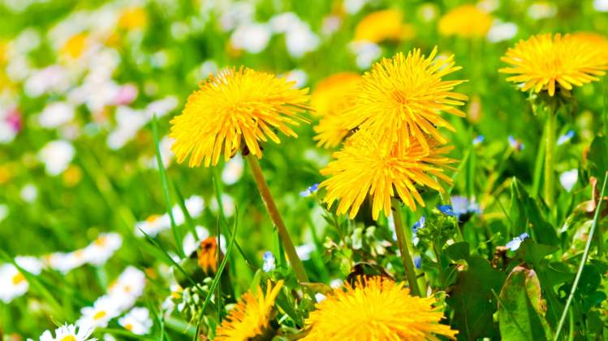
Источник:
https://myphs.jimdo.com/2016/03/16/%D0%BE%D0%B4%D1%83%D0%B2%D0%B0%D0%BD%D1%87%D0%B8%D0%BA/

